Slide 1
Полевой дневник и memos: технологии написания заметок
Юлия Литвин
к.и.н., м.н.с. сектора этнологии
ИЯЛИ КарНЦ РАН

Slide 2
Предварительные замечания
О каком исследовании мы говорим?
Качественные методы в гуманитарных дисциплинах.
Какие исследовательские цели мы преследуем?
Репрезентации и саморепрезентации, ценностные ориентации или личная оценка событий собеседниками.

Slide 3
Литература
Neuman L.W. Social research methods: qualitative and quantitative approaches, 2nd ed. Boston etc.: Allyn and Bacon, 1991 P. 404—426 (пер. М.М. Малышевой, к. филос. н.)
Страусс А. (Стросс А.), Корбин Дж. Основы качественного исследования: обоснованная теория, процедуры и техники / Пер. с англ. и послесловие Т. С. Васильевой. М: Эдиториал УРСС, 2001. 256 с.
Процедуры и методы социологического исследования. Практикум. Кн. 2. Качественное социологическое исследование: учебное пособие / А. С. Готлиб, Я. Н. Крупец, А. М. Алмакаева [и др.]; под общ. ред. А. С. Готлиб. Самара: Изд-во «Самарский университет», 2014.

Slide 4
Полевые заметки / Дневник наблюдения
Зарубежные социологи предлагают два основных принципа построения дневника наблюдений:
фиксация относительно объективных признаков (Где? Кто? Когда?);
аналитические примечания (Как? К чему / О чем это может свидетельствовать?)

Slide 5
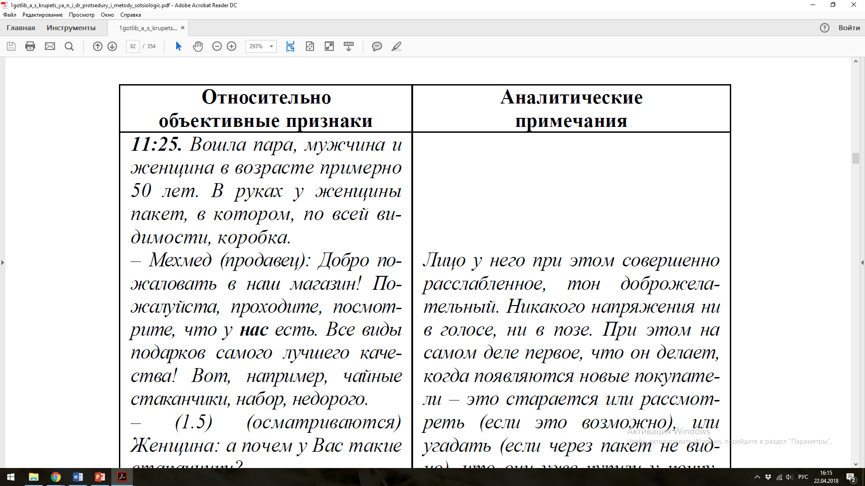
Форма ведения полевых заметок
Что я вижу | Что я чувствую | Как я это понимаю

Slide 6
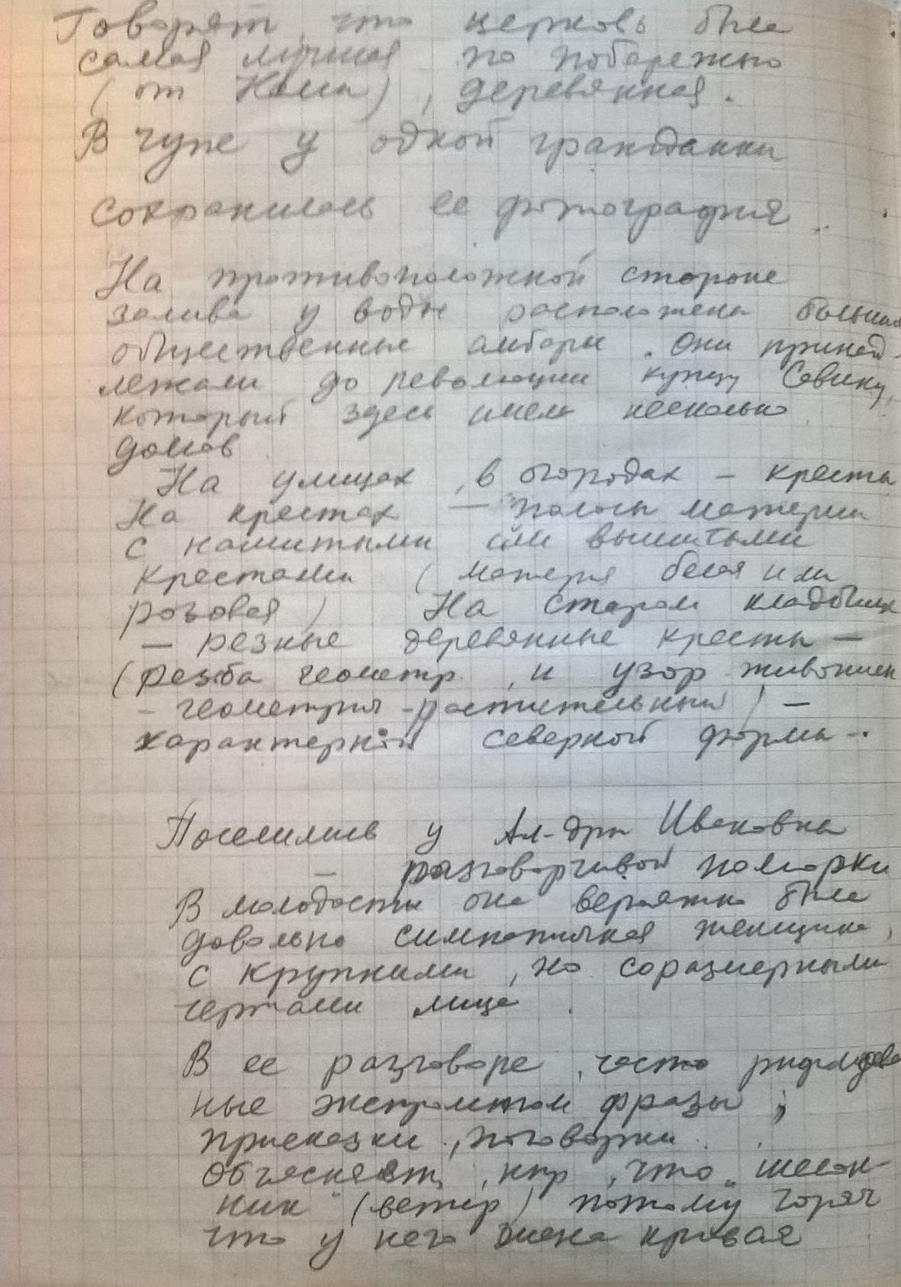
Полевой дневник В.М. Плотникова (1955)
«Поселились у Ал[ексан]дры Ивановны – разговорчивой поморки. В молодости она, вероятно, была довольно симпатичной женщиной с крупными, но соразмерными чертами лица. В ее разговоре часто рифмованные экспромтом фразы: присказки, поговорки. Объясняет, напр[имер], что “шелонник” (ветер) потому горяч, что у него жена кривая».
НА КарНЦ РАН, ф.1, оп.29, д.32, л. 6 – Материалы этнографической экспедиции в Кемский и Лоухский р-н

Slide 7
Memos = мемос
антропологический поворот: Человек сегодня не знает, что он есть, но он знает, что он этого не знает (М.Шелер);
возрастание роли исследователя в процессе сбора и интерпретации данных, повышение доверия к его исследовательской интуиции;
повышение требований к интерпретации изучаемой реальности (концептуализация)
Для выхода за пределы описательности (дескриптивный метод) на уровень аналитической интерпретации и разработке концепций были предложены техники кодирования и написания мемос

Slide 8
Типы мемос: первичные
организационный характер (сбором каких данных заниматься, где это делать и т.д.);
мемос-напоминания (не забыть сделать это...);
некоторая совокупность разрозненных идей;
размышления / впечатления / ассоциации с целью стимулирования воображения.

Slide 9
Типы мемос: первичные
Пример: «Интерьер: квартира в советском стиле – в гостиной, где меня принимала хозяйка – стенка для гостиной, ТВ, напротив стоит диван, вокруг него кресла, а над диваном висит ковер. В коридоре напротив входной двери стоят дипломы с (…), небольшие флажки с неофициальным флагом карелов, созданным А.Галлен-Каллелой (см. фотографии). Чисто. Живет одна.
Женщина очень гостеприимна, когда провела в гостиную, у нее работал телевизор (…).
Расстроилась, что интервью будет на русском языке. Сильный карельский акцент. При заполнении анкеты долго формулировала как написать, отнеслась очень серьезно, имя не указала. (…)
Пригласила пить чай. Разговор на кухне с выключенным диктофоном. Когда я спросила знает ли она N, мне показалось, она не очень хорошего мнения о нем (мимика изменилась). Сказала про N – был русским, стал карелом. Когда я спросила, что же получается, N – русский? Она не ответила и стала рассуждать о том, что многие русские учат карельский язык, она не может понять зачем, где им это может пригодиться. Мне показалось, ей не очень нравится эта тенденция»

Slide 10
От первичных к аналитическим мемос
Кодирование текста интервью. Коды – это теги, ярлыки для отнесения смысловых единиц к информации, полученной во время исследования. А. Стросс говорить об этой процедуре как суммировании смыслов (коды in vivo, т.е. в терминах, определенных самим собеседником)
132. Вот я – чистая карелка, я как говорила хорошо (подчеркнула) по-карельски, так и говорю
235. Вот, в первую очередь, я считаю, карелы – это те, кто говорят на языке
237. если карел, то нужно говорить на языке, нужно уметь в какой-то степени владеть языком
238. Если ты не владеешь языком, то не можешь в полной мере называться карелом
241. Ну, они, может, в душе и считают себя карелами, но если они не владеют языком, как же так
481. И.: То есть самосознание и язык – они неразрывно связаны? 482. С.: Конечно!

Slide 11
Типы мемос: аналитические
После суммирования нужно наклеить ярлыки на феномены – форма аналитических «заметок» (А. Стросс).
Аналитические мемо являются особым видом заметок. Это записи или дискуссия о мыслях и идеях, касающихся процесса кодировки, которые исследователь пишет для себя (Л. Ньюман).
Этническая идентичность | Собеседница входит в группу экспертов.
 | Моноэтническая идентичность; позитивная этническая идентичность – патриотизм, гордость за карелов и достижения учениц, адекватно высокая самооценка, чувство собственного достоинства.
 | Для моей собеседницы язык является самым главным маркером ЭИ.
 | При описании своей ЭИ значимую роль играют примордиальные характеристики этничности – место рождения, родословная. Эти факторы позволяют ей использовать в отношении себя и близких такие характеристики как «чистый» и «истинный» карел

Slide 12
Вот, в первую очередь, я считаю, карелы – это те, кто говорят на языке.
Если ты не владеешь языком, то не можешь в полной мере называться карелом.
Ну, они [те, кто не владеет карельским языком], может, в душе и считают себя карелами, но если они не владеют языком, как же так!
Но у нас дети пассивные носители языка, потому что ушла языковая среда (…).
Надо спросить моих мальчиков, настолько карелами они себя считают. Хотя они чистые карелы, чистые!
Я говорю: «не нужно никаких особых усилий для того, чтобы в нашей семье отдельно сохранить карельский язык. Надо просто говорить с утра до вечера»

Slide 13
А что дальше?
После аналитической работы – кодирования и категоризации – с одним или с группой интервью исследователь возвращается к опроснику и корректирует его. «Исследователь готов к созданию новых тем и к изменению этих первичных кодов в последующем анализе» (А. Стросс).
Проводится следующие интервью, во время которых делают мемос. Однако эти мемос становятся более «плотными», насыщенными, т.к. была проведена аналитическая работа.
На последних же стадиях работы мемос должны суммировать предыдущие, быть более обобщенными и абстрактными одновременно.

Slide 14
Особенности технологии мемос (мои впечатления)
Техника позволяет выделить ключевые понятия, увидеть частоту встречаемости того или иного кода в интервью, частично абстрагироваться от логики текста
процессуальность выводов
Относительная свобода в движении от «сырых» данных к обобщению (концепции)
Предполагает работу в команде для проверки гипотез и совместной аналитической работы

